Slide 1
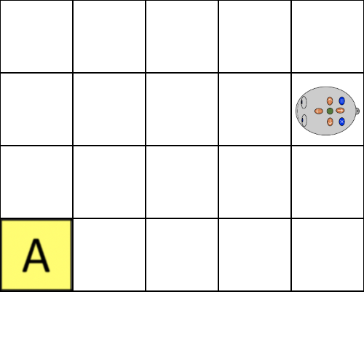
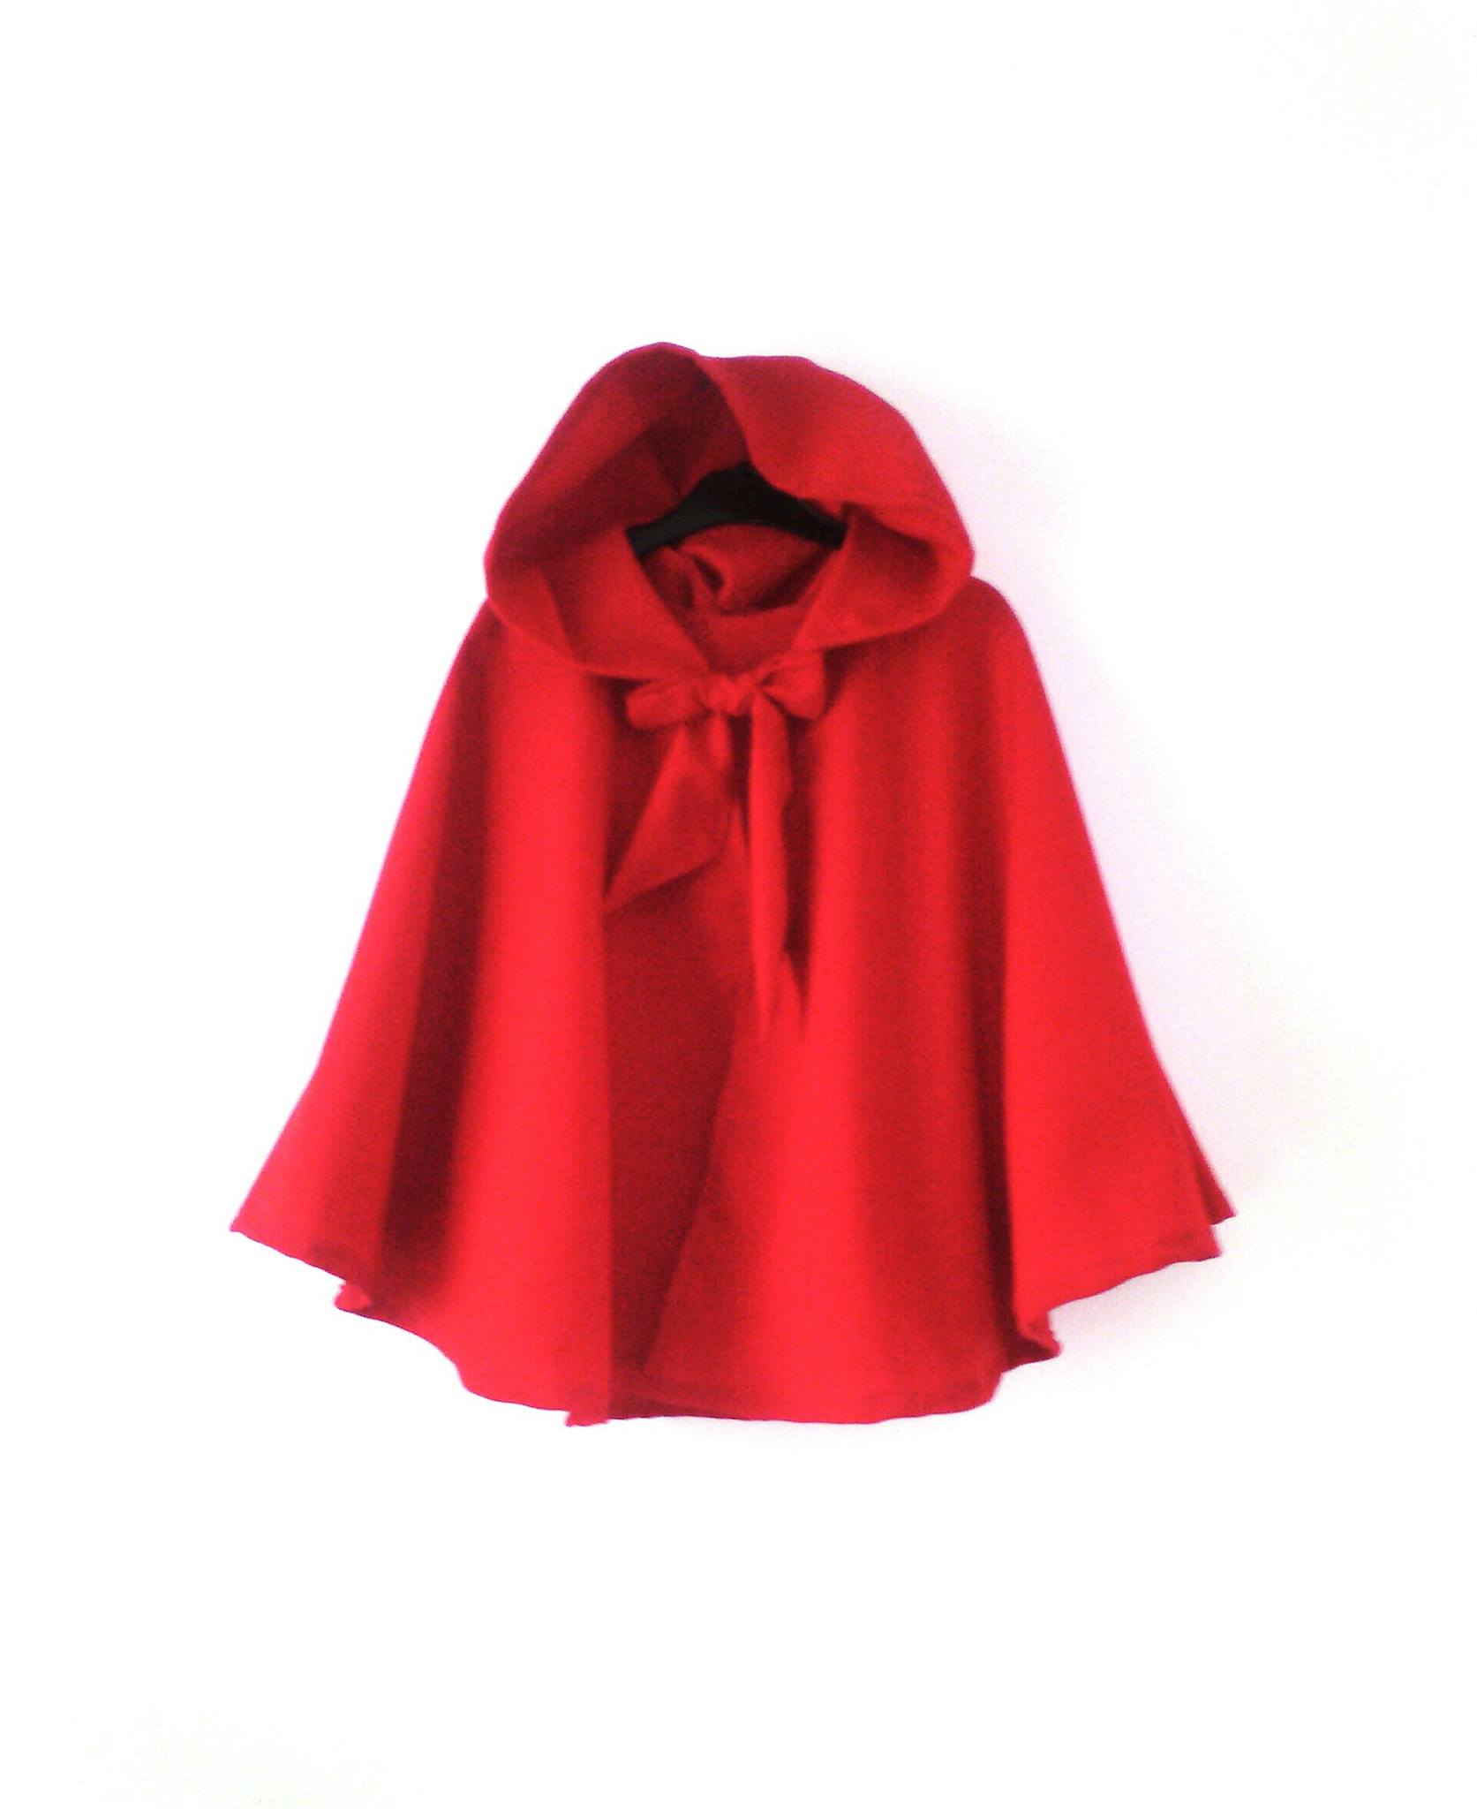

ÉPREUVE C SG
dispositif:
Défi A – niveau 1: Aidez le Petit Chaperon Rouge à récupérer son chaperon et son panier sans utiliser la touche « avancer ».
Notation: 2 points Bluebot récupère le chaperon (1 point) Bluebot récupère le panier (1 point)
2

Slide 2


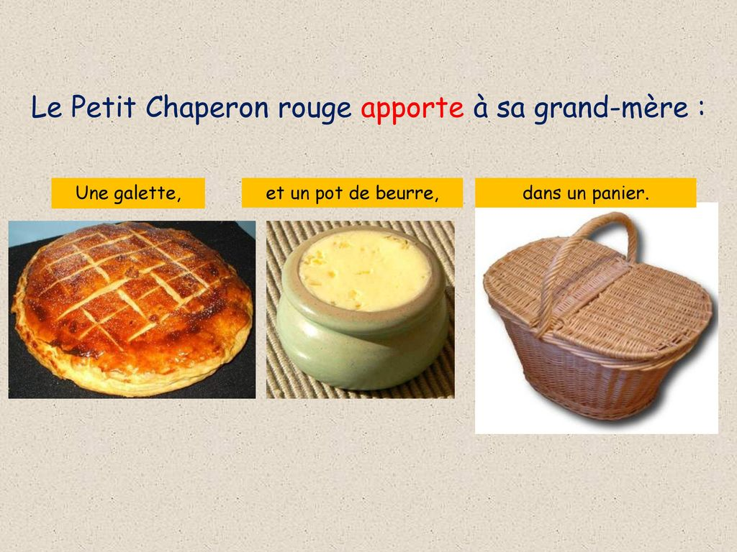

ÉPREUVE C SG
dispositif:
Défi B – niveau 2: Replacez les instructions qui manquent pour aider le Petit Chaperon Rouge à récupérer le pot de beurre. instructions à placer:
Notation: 1 point le parcours est bien reconstitué
2

Slide 3
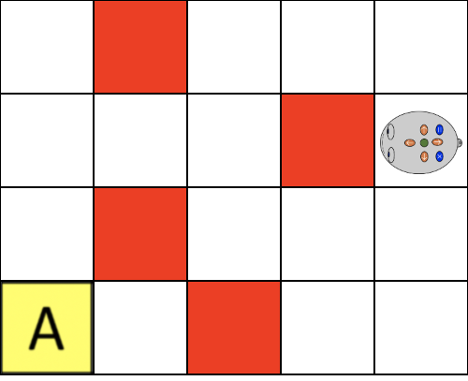
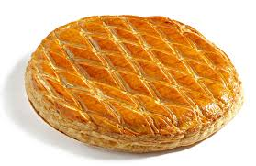

ÉPREUVE C SG
dispositif:
Défi C – niveau 2: Aidez le Petit Chaperon Rouge à récupérer la galette en évitant les loups.
Notation: 2 points Bluebot récupère le pot de beurre Bluebot évite les loups

Slide 4
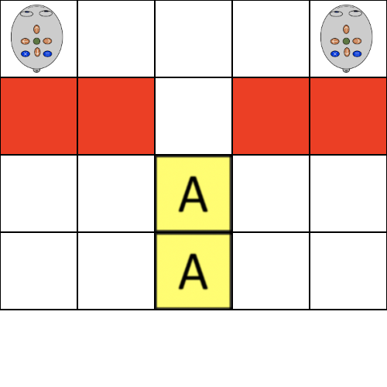

ÉPREUVE C SG
Défi D – niveau 3: À partir du parcours donné, retrouver la case de départ du PCR. Parcours:
Notation: 2 points Bluebot est dans la bonne case (1) Bluebot est correctement orienté (1)
+ orientation de Bluebot
dispositif:

